Slide 1
实验室环境
讲台
H1 | G1 | F1 | E1
H11
D1 | C1 | B1 | A1
 |  |  | A3
 |  |  | A5
 |  |  | A7
 |  |  | A9
 |  |  | A11
1组
2组
3组
4组
http://192.168.10. 44:8080
http://192.168.10. 33:8080
http://192.168.10. 22:8080
http://192.168.10. 11:8080
机柜

Slide 2
使用的设备
选一台电脑作为配置电脑
用到Intel网卡（以太网2）
选另外三台电脑作为测试电脑
用到PCIe网卡（以太网）
在机柜中将测试电脑对应的接口和交换机的接口用网线相连

Slide 3
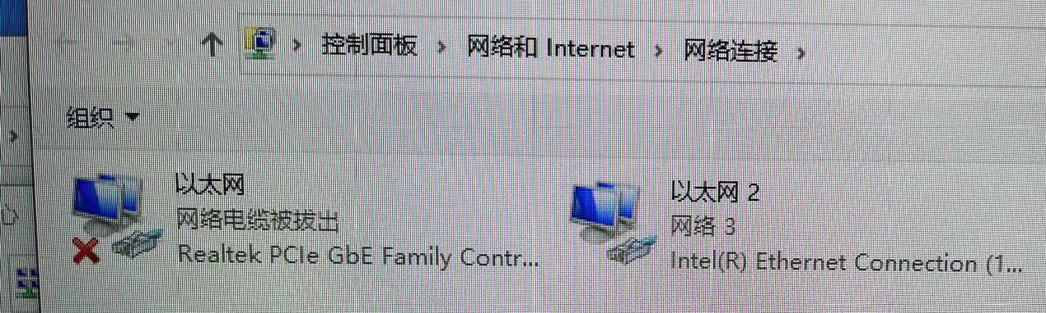
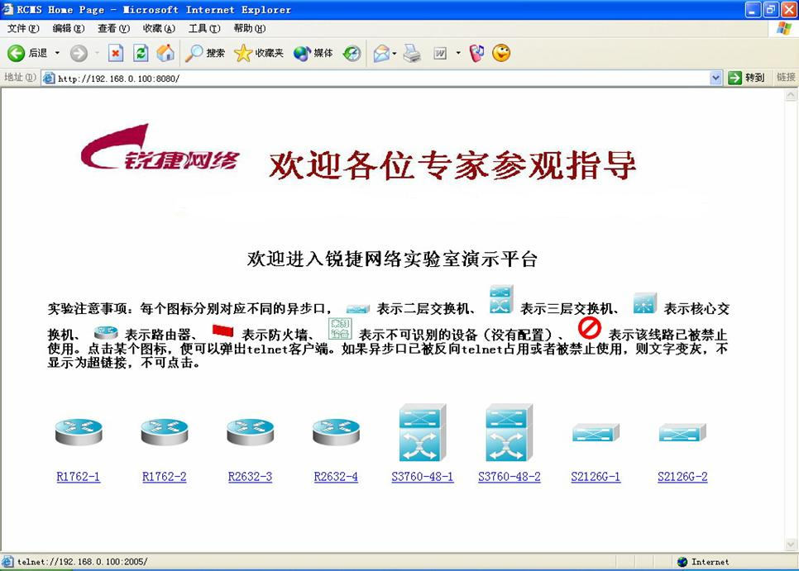
登录RCMS管理界面
配置Intel网卡：控制面板->网络和Internet->更改适配器设置
IP地址：192.168.0.XX(例如10)
子网掩码：255.255.255.0
默认网关：192.168.0.1
登录 http://192.168.10.11/22/33/44:8080
和机柜上贴的标签一致
三层交换机
二层交换机
最下面的

Slide 4

RCMS应用——实验设备密码权限
实验室管理员使用15级密码
可以执行所有的指令
实验室学生使用14级密码
不能执行delete、rename、format、copy等可以对路由器的OS造成破坏的敏感指令
14级密码进入方式

Slide 5
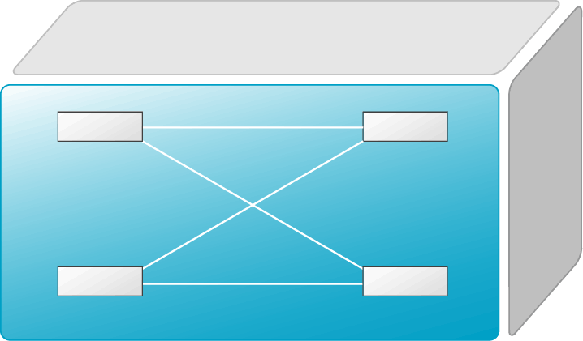

配置二层交换机实现VLAN
【实验拓扑】
F0/24
F0/24
F0/5
F0/5
F0/5
F0/15
NIC
NIC
NIC
NIC
NIC
VLAN10
VLAN20
VLAN10

Slide 6
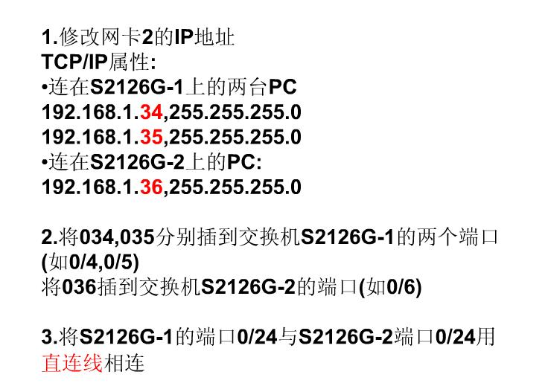
测试网卡（PCIe网卡）
电脑编号
记住插入的端口号，与交换机的配置要一致

Slide 7
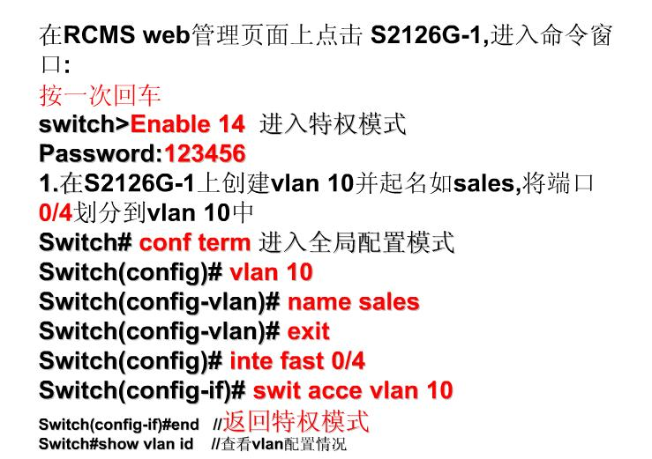
配置过程中telnet窗口别关

Slide 8
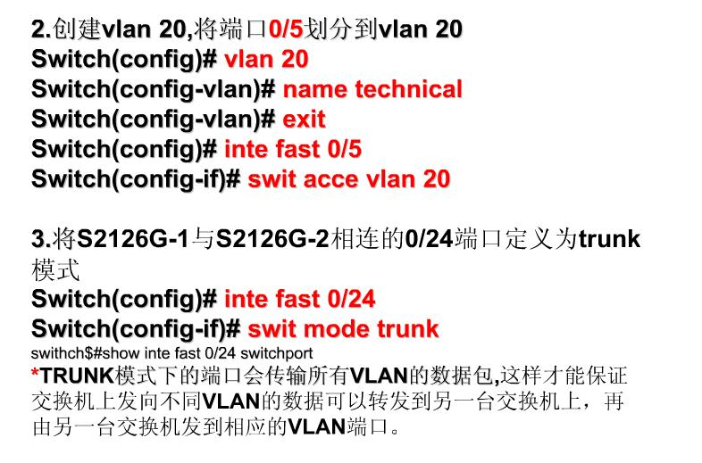

Slide 9
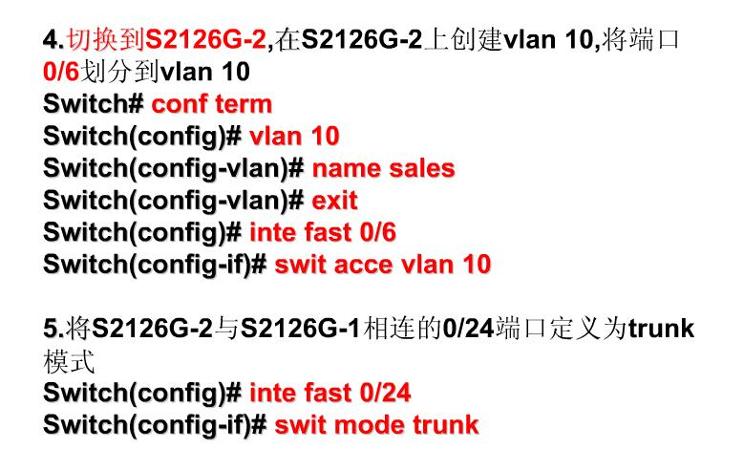

Slide 10
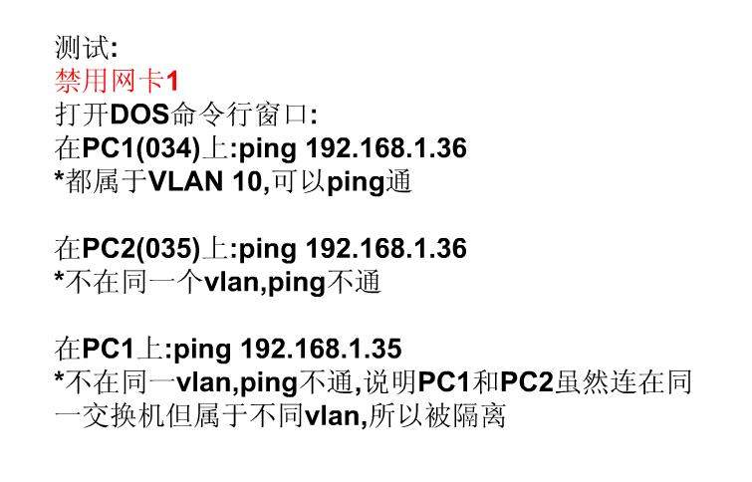

Slide 11
配置三层交换机实现VLAN间的路由
网络拓扑
F0/5
F0/1
F0/2
NIC
NIC
NIC
NIC
VLAN10
PC1:192.168.10.2
VLAN20
PC2:192.168.20.2

Slide 12
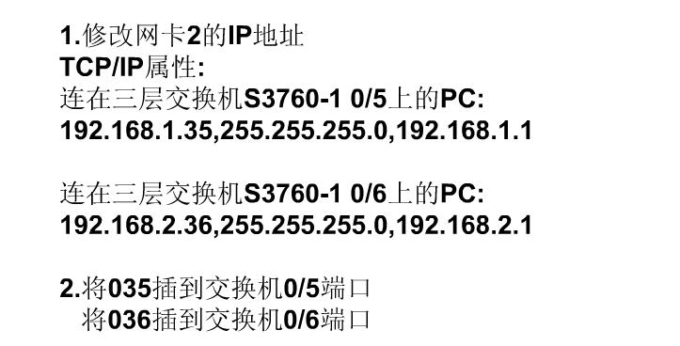
Notes:
三层交换机就是具有部分路由器功能的交换机。三层交换机的最重要目的是加快大型局域网内部的数据交换，所具有的路由功能也是为这目的服务的，能够做到一次路由，多次转发。对于数据包转发等规律性的过程由硬件高速实现，而像路由信息更新、路由表维护、路由计算、路由确定等功能，由软件实现。三层交换技术就是二层交换技术+三层转发技术。

Slide 13
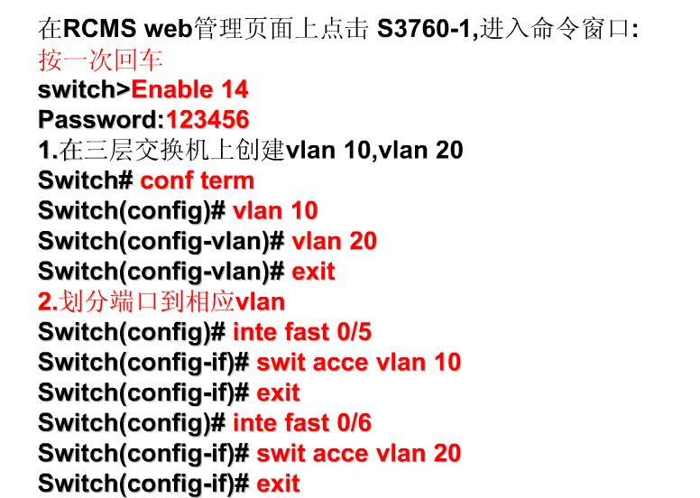

Slide 14
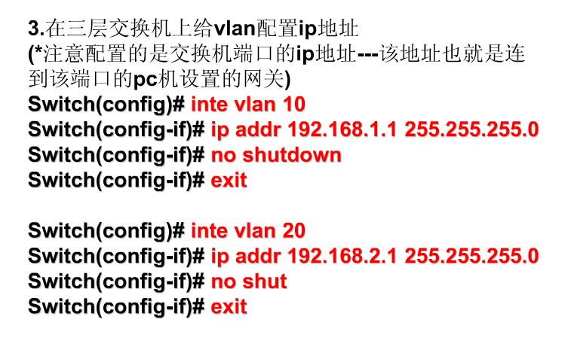

Slide 15
